Slide 1
introduction
From traditional Three Tier to Hyperconverged
Notes:
In deze module maak je kennis met verschillende administratieve taken die je kunt uitvoeren uitvoeren op VM's, variërend van het uitvoeren van eenvoudige configuratie-updates tot updates VM-plaatsingsregels tot het automatiseren van basisbeheertaken.

Slide 2
Solutions
Compare Solutions:
Traditional 3-Tier Architecture
Converged Infrastructure
Public Cloud
Hyper Converged Infrastructure
Notes:
Laten we, om Nutanix te positioneren, kijken naar enkele traditionele en belangrijke huidige oplossingen.
De traditionele architectuur met drie niveaus omvat verschillende lagen die onderling afhankelijk zijn.
- rekenkracht, opslag en netwerken zijn afzonderlijke fysieke entiteiten.
De geconvergeerde infrastructuur plaatst alle lagen onder één ‘paraplu’.
- compute, storage en networking zijn gegroepeerd en geleverd door één provider.
De hypergeconvergeerde architectuur die rekenkracht en opslag combineert.
- Compute en storage zijn niet meer gescheiden maar verdeeld over meerdere servers.
En dan is er nog de publieke cloud die volledig softwaregedefinieerd is. Wat betekent dat de fysieke infrastructuur is
aangeboden als service.

Slide 3
Traditional 3-Tier ARCHITECTURE
VM
VM
VM
VM
VM
VM
VM
VM
Hypervisors
Compute & RAM
Compute & RAM
Compute & RAM
Servers
Storage Network
Storage Controllers
Notes:
In de traditionele 3-laags architectuur zijn er eigenlijk drie lagen die allemaal onafhankelijk functioneren maar nauw met elkaar verbonden zijn. Je zou kunnen zeggen dat een enkele laag niet op zichzelf kan functioneren of geen betekenis heeft als hij op zichzelf functioneert.
De rekenlaag kan bijvoorbeeld niet functioneren zonder dat de opslaglaag beschikbaar is en de opslaglaag heeft geen zin als er geen rekenlaag is die er gebruik van maakt. Daartussenin bevindt zich de opslagnetwerklaag waarvan het enige doel is om de reken- en opslaglagen met elkaar te verbinden.
Als een van de drie lagen uitvalt of anderszins niet goed functioneert, zullen één of beide andere lagen op hun beurt ook niet of niet goed functioneren.

Slide 4
Traditional 3-Tier ARCHITECTURE
VM
VM
VM
VM
VM
VM
VM
VM
Hypervisors
Compute & RAM
Compute & RAM
Compute & RAM
Considerable Complexity
Servers
Compatibility Issues over time
Extensive Planning for Upgrades
Storage Network
Bottlenecks and Scaling
Limited Self-Healing
Storage Controllers
Notes:
Een traditionele 3-laags architectuur is al tientallen jaren een prima oplossing, maar heeft een aantal serieuze uitdagingen.
Er zijn drie verschillende lagen om te implementeren en te beheren. Op alle drie de lagen zult u keuzes moeten maken in hoe u zich wilt beschermen tegen uitval en prestatieverlies. Alleen al bij de storagelaag moet je bijvoorbeeld rekening houden met de performance van je controllers, drives, de redundantie-eisen et cetera.
Na verloop van tijd kan een van de lagen worden geüpgraded met nieuwe technologieën die niet overeenkomen met de bestaande capaciteit van een van de andere lagen, waardoor één laag wordt beperkt (ondermaats) of er onnodige capaciteit overblijft (overmaats). Na verloop van tijd kunnen er dus verschillen tussen hardware optreden. En software kan verbeteren waar hardware achterblijft.
Het upgraden van een van de lagen kan van invloed zijn op de andere lagen, dus u moet zorgvuldig plannen, wat weken tot maanden kan duren.
Schalen is geen automatisme in gangbare 3-tier architecturen en soms is het helemaal niet mogelijk of heeft het impact op de bedrijfscontinuïteit.
Self-healing is een ander kenmerk dat niet als het meest prominent of kenmerkend kan worden beschouwd. Op de opslaglaag kunt u bijvoorbeeld een enkele schijf kwijtraken, of misschien twee of drie, maar als u één schijf te veel kwijtraakt of zich in een bepaalde ruimte bevindt, kan dit leiden tot gegevensverlies.

Slide 5
Converged Architecture
FlexPod
Cisco/Netapp
Oracle
Supercluster
Networking
Networking
Advantages: Single Platform
One Phone Number
Validated Design
Compute
Compute
But still 3 tiers…
Storage
Storage
Notes:
Veel grote bedrijven hebben tegenwoordig geconvergeerde architecturen, wat betekent dat een enkel bedrijf of samenwerkende bedrijven een gezamenlijke oplossing bieden, waarin ze alle drie de niveaus als een enkele stapel aanbieden. Soms wordt dit gezien als een datacenter in een doos. Enkele voorbeelden hiervan zijn Cisco/NetApp, die een FlexPod-oplossing aanbieden, een door Cisco gevalideerd ontwerp, waardoor de FlexPod iets is dat u kunt bestellen als een enkel product met netwerken, rekenkracht en opslag in een enkele doos. Hetzelfde geldt voor de Oracle Supercluster.
Een groot voordeel hiervan is dat je niet meerdere leveranciers hoeft te benaderen als er een probleem is. De traditionele drieledige uitdagingen blijven echter bestaan.

Slide 6
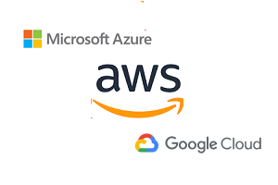
Public Cloud Solutions
Solves a lot of problems
- software defined
- great scalability
- constantly improving
- ideal for changing workloads
But what if you have constant workloads?
And what if you have regulatory
requirements?
Notes:
Grote cloudproviders zoals AWS, Azure en Google nemen de meeste uitdagingen weg omdat ze Infrastructure as a Service aanbieden, wat betekent dat de klant geen verantwoordelijkheid heeft met betrekking tot hardware-implementatie, onderhoud en andere gerelateerde taken. Toch zijn alle functionaliteiten van de eerder genoemde architecturen nog steeds beschikbaar, maar nu zijn ze softwaregedefinieerd.
Cloudoplossingen staan ​​bekend om hun vrijwel onbeperkte en geautomatiseerde schaalbaarheid en flexibiliteit, en de services zijn voortdurend in ontwikkeling - en veranderingen mogen de activiteiten van klanten niet onderbreken.
Met voorspelbare en consistente workloads is het runnen van uw bedrijf in de cloud echter mogelijk niet zo kosteneffectief als het runnen van uw bedrijf op locatie.
Ook willen - of mogen - veel bedrijven hun gegevens niet op een willekeurige locatie opslaan, maar worden ze beperkt door wettelijke vereisten.
Het kan dus voordelig zijn om dezelfde flexibele oplossingen in een private cloud te implementeren, waar u de touwtjes in handen heeft maar toch gebruik kunt maken van voordelen die niet beschikbaar zijn in de traditionele 3-tier architectuur of zelfs de geconvergeerde architectuur.

Slide 7
Why nutanix
Some important reasons
Simplified Datacenter Management
Scalable and Flexible
High Performance
Enhanced Security
Hybrid and Multi-Cloud Capabilities
Cost Efficiency
Notes:
Nutanix biedt een softwaregedefinieerd infrastructuurplatform dat rekenkracht, opslag, netwerken en virtualisatie combineert in één oplossing, vergelijkbaar met de hypergeconvergeerde infrastructuurbenadering van Google.
Hier zijn een paar aspecten die als "goed" worden beschouwd aan Nutanix:
1. Vereenvoudigd datacenterbeheer: Nutanix vereenvoudigt datacenterbeheer door meerdere componenten te integreren in een verenigd platform. Het vermindert de complexiteit van het beheer van verschillende infrastructuurelementen en biedt één enkel venster voor het beheren en bewaken van resources.
2. Schaalbaarheid en flexibiliteit: Met Nutanix kunnen organisaties hun infrastructuur gemakkelijk schalen door meer nodes aan het cluster toe te voegen. Deze schaalbaarheid helpt om te voldoen aan de veranderende behoeften van bedrijven zonder noemenswaardige verstoringen of herconfiguratie.
3. Hoge prestaties: Nutanix maakt gebruik van technologieën zoals flash-opslag, gegevenslagen en caching om hoge prestaties te leveren voor applicaties en workloads. Het optimaliseert de locatie van gegevens en minimaliseert de latentie, wat resulteert in een verbeterde reactietijd van applicaties.
4. Verbeterde beveiliging: Nutanix richt zich op het bieden van beveiligingsfuncties en -mogelijkheden om gegevens en infrastructuur te beschermen. Het omvat functies zoals gegevensversleuteling, op rollen gebaseerde toegangscontroles, bescherming van gegevens in rust en gegevens in beweging, en geïntegreerde oplossingen voor back-up en noodherstel.
5. Hybride en multi-cloud-mogelijkheden: Nutanix ondersteunt hybride en multi-cloud-implementaties, waardoor organisaties hun werklast naadloos kunnen uitvoeren via on-premises infrastructuur en openbare cloudservices. Het biedt integratie met populaire cloudplatforms zoals Amazon Web Services (AWS) en Microsoft Azure.
6. Kostenefficiëntie: de hypergeconvergeerde infrastructuurbenadering van Nutanix helpt het infrastructuurbeheer te stroomlijnen en de hardware- en operationele kosten te verlagen. Door resources te consolideren en de efficiëntie te optimaliseren, kan het kostenbesparingen opleveren ten opzichte van traditionele datacenterconfiguraties.
Het is belangrijk op te merken dat de waargenomen voordelen van Nutanix kunnen variëren, afhankelijk van specifieke organisatorische vereisten en voorkeuren. Het wordt altijd aanbevolen om grondig onderzoek te doen, zakelijke behoeften te evalueren en rekening te houden met factoren als budget, bestaande infrastructuur en langetermijnstrategie voordat u een technologische oplossing toepast.

Slide 8
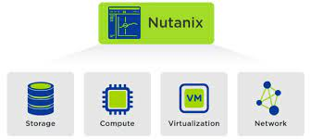
Why nutanix
Notes:
Nutanix biedt een softwaregedefinieerd infrastructuurplatform dat rekenkracht, opslag, netwerken en virtualisatie combineert in één oplossing, vergelijkbaar met de hypergeconvergeerde infrastructuurbenadering van Google.
Hier zijn een paar aspecten die als "goed" worden beschouwd aan Nutanix:
1. Vereenvoudigd datacenterbeheer: Nutanix vereenvoudigt datacenterbeheer door meerdere componenten te integreren in een verenigd platform. Het vermindert de complexiteit van het beheer van verschillende infrastructuurelementen en biedt één enkel venster voor het beheren en bewaken van resources.
2. Schaalbaarheid en flexibiliteit: Met Nutanix kunnen organisaties hun infrastructuur gemakkelijk schalen door meer nodes aan het cluster toe te voegen. Deze schaalbaarheid helpt om te voldoen aan de veranderende behoeften van bedrijven zonder noemenswaardige verstoringen of herconfiguratie.
3. Hoge prestaties: Nutanix maakt gebruik van technologieën zoals flash-opslag, gegevenslagen en caching om hoge prestaties te leveren voor applicaties en workloads. Het optimaliseert de locatie van gegevens en minimaliseert de latentie, wat resulteert in een verbeterde reactietijd van applicaties.
4. Verbeterde beveiliging: Nutanix richt zich op het bieden van beveiligingsfuncties en -mogelijkheden om gegevens en infrastructuur te beschermen. Het omvat functies zoals gegevensversleuteling, op rollen gebaseerde toegangscontroles, bescherming van gegevens in rust en gegevens in beweging, en geïntegreerde oplossingen voor back-up en noodherstel.
5. Hybride en multi-cloud-mogelijkheden: Nutanix ondersteunt hybride en multi-cloud-implementaties, waardoor organisaties hun werklast naadloos kunnen uitvoeren via on-premises infrastructuur en openbare cloudservices. Het biedt integratie met populaire cloudplatforms zoals Amazon Web Services (AWS) en Microsoft Azure.
6. Kostenefficiëntie: de hypergeconvergeerde infrastructuurbenadering van Nutanix helpt het infrastructuurbeheer te stroomlijnen en de hardware- en operationele kosten te verlagen. Door resources te consolideren en de efficiëntie te optimaliseren, kan het kostenbesparingen opleveren ten opzichte van traditionele datacenterconfiguraties.
Het is belangrijk op te merken dat de waargenomen voordelen van Nutanix kunnen variëren, afhankelijk van specifieke organisatorische vereisten en voorkeuren. Het wordt altijd aanbevolen om grondig onderzoek te doen, zakelijke behoeften te evalueren en rekening te houden met factoren als budget, bestaande infrastructuur en langetermijnstrategie voordat u een technologische oplossing toepast.

Slide 9
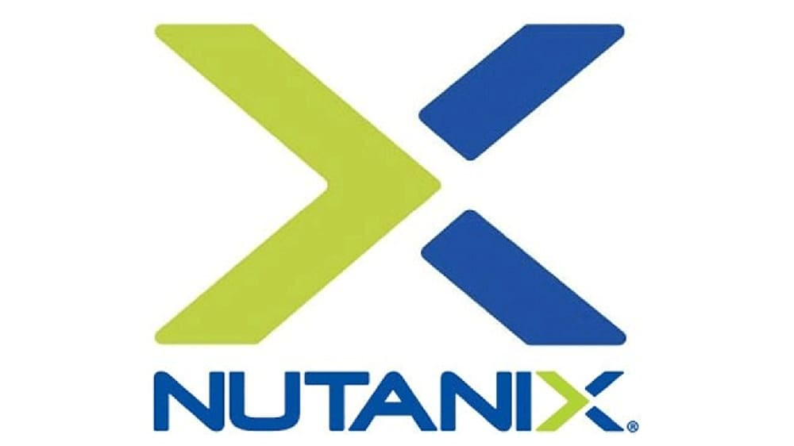
HyperConverged Infrastructure
Some important goals
Distributed Archtecture implemented in Corporate environments (Private Cloud)
Easy to manage and automated
(Born in 2009)
Grow incrementally at all levels
Predictable and consistent performance
Self-healing
Notes:
Nutanix is ​​opgericht in 2009 en de belangrijkste focus was om infrastructuurcomputing overal onzichtbaar te maken.
Enkele belangrijke doelen waarmee het hoofddoel moet worden bereikt, zijn de volgende:
U zou in staat moeten zijn om veel computers te laten draaien die allemaal dezelfde functionaliteit delen op basis van een gedistribueerde architectuur waardoor het cluster van computers als één geheel functioneert.
Het beheer moet eenvoudig zijn, waardoor een enkele persoon honderden - zo niet duizenden - servers kan beheren.
Als er vraag is naar meer opslag of meer rekenkracht, mag dit de bewerkingen op geen enkele manier onderbreken. Het cluster zou dus incrementeel moeten kunnen groeien, en dit zou ook geen invloed moeten hebben op de prestaties.
Als er iets kapot gaat, zou het cluster als geheel zichzelf moeten kunnen genezen en zou het ook niet opnieuw moeten falen.

